Slide 1
«Пескотерапия как здоровьесберегающий компонент в коррекционной работе с детьми младшего школьного возраста »

Slide 2
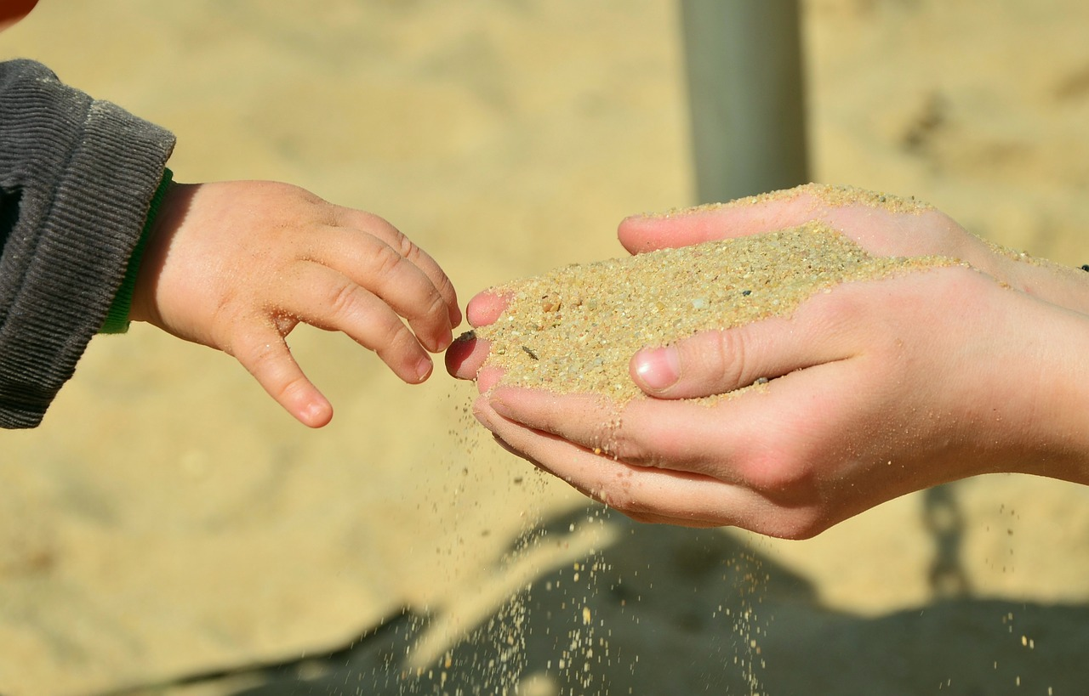
Часто руки знают, как распутать то, над чем тщетно бьется разум. К.Г. Юнг

Slide 3
История метода песочной терапии

Slide 5
Игра с песком может выступать в трёх качествах:
В качестве ведущего метода коррекционного воздействия (при наличии у ребёнка эмоциональных и поведенческих нарушений);
2) В качестве вспомогательного средства (позволяет стимулировать ребёнка, развить его сенсомоторные навыки, снизить эмоциональное напряжение);
3) В качестве профилактического, развивающего средства.

Slide 6
Общие рекомендации по проведению песочных игр:
Игры в песочнице проводятся с подгруппой или индивидуально.
До занятия и после занятия моются руки.
Перед занятием в «песочнице» желательно провести пальчиковые игры-разминки.
При работе с песком соблюдать определённые правила:
- песок не должен высыпаться из песочницы;
- нельзя брать песок в рот и кидаться песком;
- отряхивать руки и играть можно только над песочницей;
- после игры надо убрать за собой рабочее место, убрать все игрушки на свои места.

Slide 7
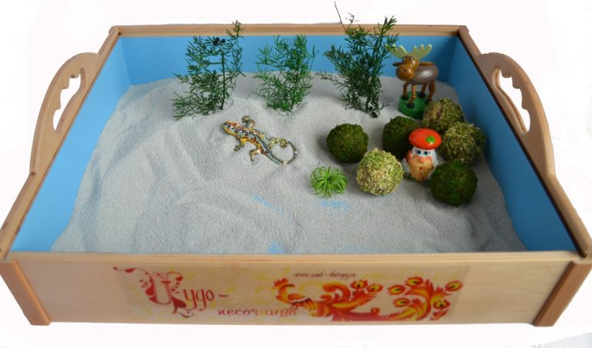
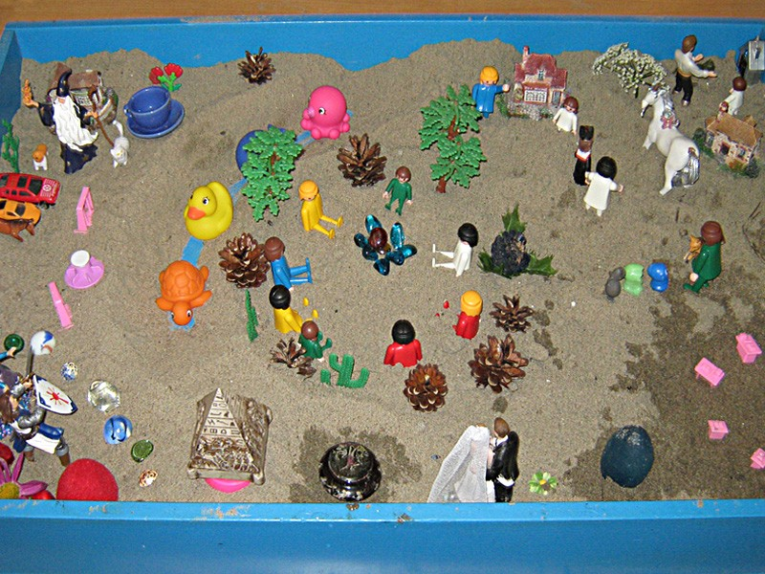
Для организации песочной терапии потребуются:
- Песочница
- Песок или другие сыпучие материалы (манка)
- Набор игрового оборудования

Slide 8
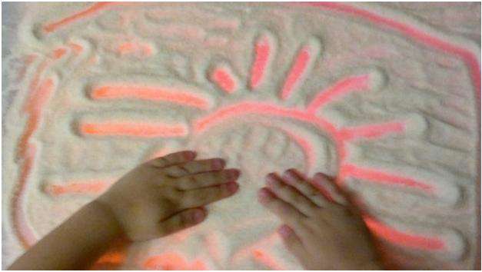
Снижение психофизического напряжения
«Здравствуй, песок!»
«Моё настроение».

Slide 9
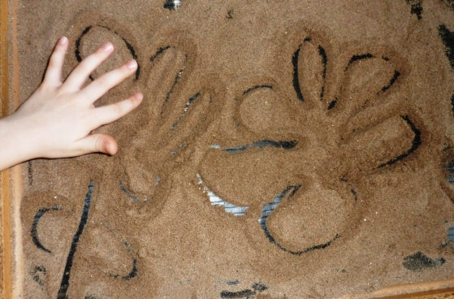
Упражнения для регуляции мышечного тонуса,
развития тактильных ощущений.
«Чувствительные ладошки»
«Песочный дождик»

Slide 10
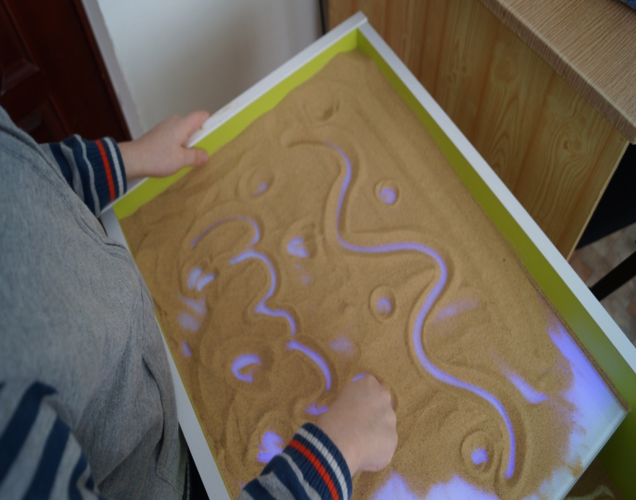
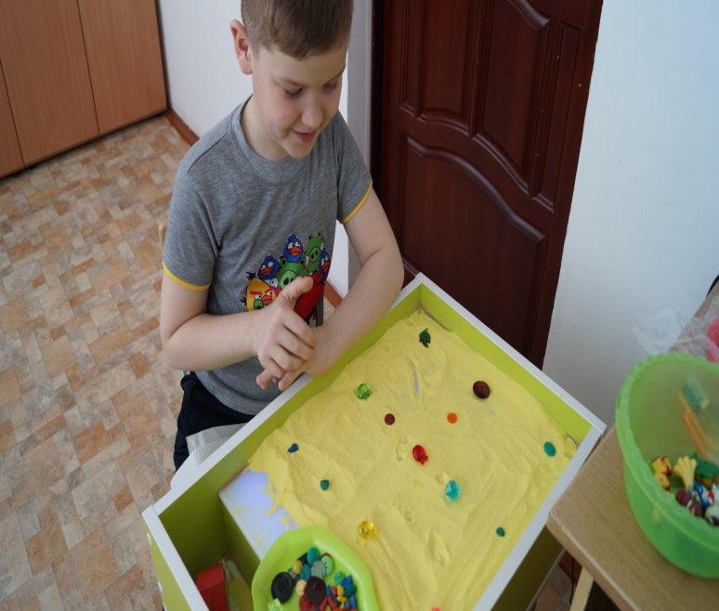
Совершенствование мелкой моторики.

Slide 11
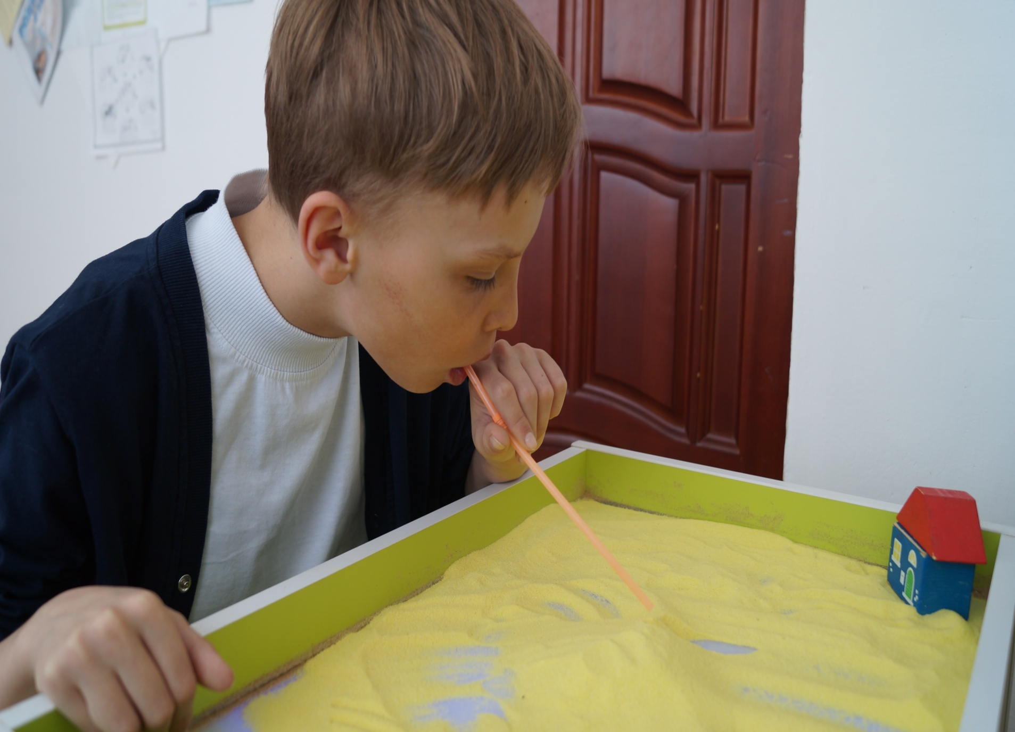
Игры на развитие диафрагмального дыхания

Slide 12
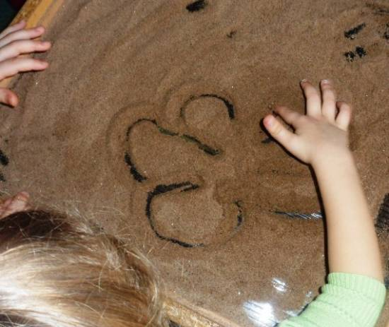
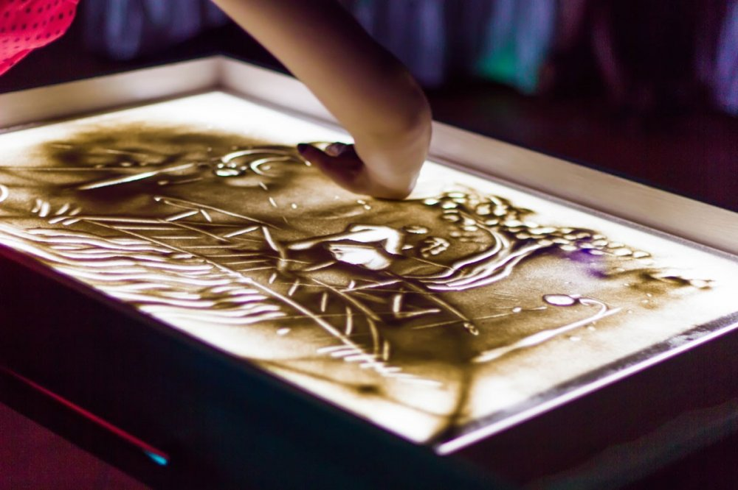
Развитие графомоторных навыков.
«Рисунки на песке».
«Узоры на песке»

Slide 13
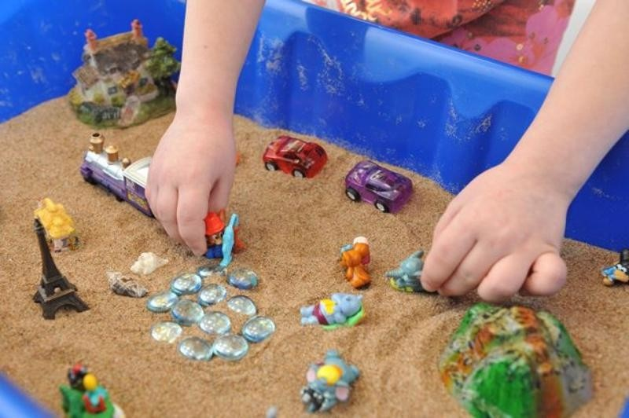
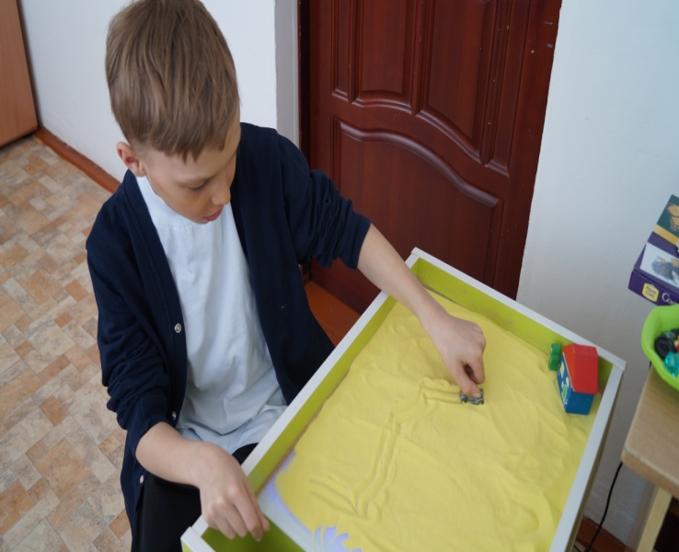
Развитие словарного запаса
Автоматизация звуков
Развитие пространственных представлений
Упражнения:
«Сильный мотор»,
«Слабый моторчик»,
«Пароходик»
«Фигуры на песке»

Slide 14
Игры с песком необходимы для детей с ОВЗ, они:
• развивают тактильно-кинетическую чувствительность и мелкую моторику рук;
• снимают мышечную напряжённость;
• помогают ребёнку чувствовать себя защищённым, в комфортной для него среде;
• развивают активность, расширяют жизненный опыт, передаваемый педагогом в близкой для ребёнка форме (принцип доступности информации);
• стабилизируют эмоциональные состояния, поглощая негативную энергию;
• позволяют ребёнку соотносить игры с реальной жизнью, осмыслить происходящее, найти способы решения проблемной ситуации;
• преодолевают комплекс «плохого художника», создавая художественные композиции из песка при помощи готовых фигурок;
• совершенствуют зрительно-пространственную ориентировку, речевые возможности;
• способствуют расширению словарного запаса;
• позволяют развивать фонематический слух и восприятие;
• способствуют развитию связной речи, лексико-грамматических представлений.

